Slide 1
পৌরনীতি ও সু-শাসন ক্লাশে সবাইকে শুভেচ্ছা ও স্বাগতম

Slide 2
পরিচিতিঃ-
মোঃআজহারুল ইসলাম,
সহকারি অধ্যাপক,
জাংগালিয়া ইউনিয়ন উচ্চ মাধ্যমিক বিদ্যালয়,
জাংগালিয়া,পাকুন্দিয়া,কিশোরগঞ্জ,
মোবাইল নং ০১৭১২৩৮৯৭৫২,
ই-মেইলঃ-iazharul09@gmail.com
শ্রেণীঃ-দ্বাদশ,
পৌরনীতি ও সু শাসন,
অধ্যায়ঃ- তূতীয়,
বিষয়ঃ শেরে বাংলা এ,কে ফজলুল হক,
সময়ঃ- ৫০ মিনিট
তারিখঃ১২/০১/২০২০

Slide 3
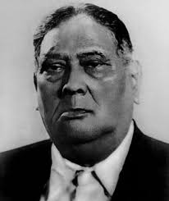
উপরের ছবি দেখে কি বুঝতে পারি ?

Slide 4
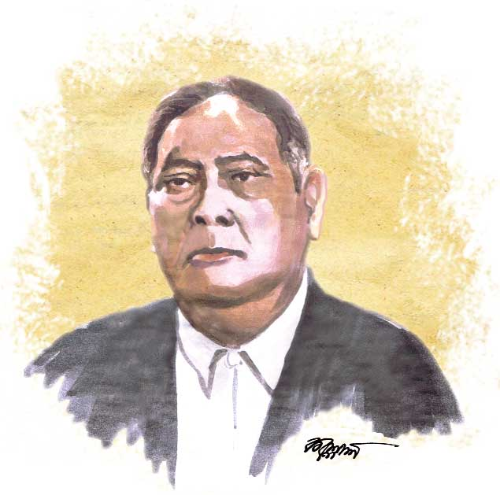
উপরের ছবি দ্বারা কি বুঝতে পারি।

Slide 5
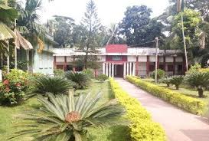
চাকার গ্রামের বাড়ি
উপরের ছবি দেখে কি বুঝতে পারি ?

Slide 6
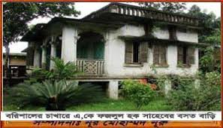
উপরের ছবি দেখে কি বুঝতে পারি ?

Slide 7
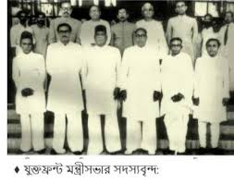
উপরের ছবি দেখে কি বুঝতে পারি ?

Slide 8
উপরের ছবি দেখে কি বুঝতে পারি ?

Slide 9
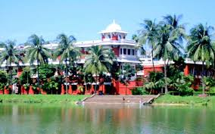
উপরের ছবি দ্বারা কি বুঝতে পারি।

Slide 10
শেরে বাংলা ফজলুল হকঃ-
শেরে বাংলা,এ কে,ফজলুল হক ১৮৭৩ সালে ২৬ অক্টোবর জন্ম গ্রহন করেন। তিনি অত্যন্ত কূতি ও মেধাবী ছাত্র ছিলেন। তাঁর অসামান্য মেধা ও প্রতিভার জন্য শিক্ষকগন অত্যন্ত স্নেহ করতেন। সরকারি চাকুরি ছেড়ে ১৯০০ সালে কলিকাতা হাইকোর্টে স্বাধীনভাবে আইন পেশায় জড়িত হন। কোর্টে তাঁর বাগ্নীতা ও অখন্ডনীয় যুক্তিপূর্ণ জেরা সকলকে মুগ্ধ করতেন। তিনি যখন আদালতে জেরা ও ক্ষুরধার যুক্তি প্রদর্শন করতেন তখন জজ সাহেব তন্ময় হয়ে তাঁর কথা শুনতেন। নবাব স্যার সলিমুল্লাহ ফজলুল হকে রাজনৈতিক অংগনে শক্তিশালী দক্ষিন হস্ত রুপে পেয়েছিলেন। তাঁর রাজনৈতিক অবদান সমুহ নিন্ম্ রুপ-, লাহোর প্রস্তাব,যুক্তফ্রন্ট গঠন ও ১৯৫৪ সালের নির্বাচন,কূষক প্রজা পার্টি,ও অক্ক্রান্ত প্রচেষ্টায় ঢাকা বিশ্ব বিদ্যালয় প্রতিষ্টা করেনি।বাংলাদেশের অন্যতম স্বাধীনতা সংগ্রামের দিশারী ,আপাময় জনসাধারনের প্রিয় হক সাহেব ১৯৬২ সালের ২৭ এপ্রিল নিজে হেসে সকলকে কাঁদিয়ে না পেরার দেশে চলে যান।

Slide 11
শেরে বাংলা এ,কে, ফজলুল হকের রাজনৈতিক অবদান সমূহঃ-
শেরে বাংলা
ফজলুল
হক।
লক্ষৌ চুক্তি।
যুক্তফ্রন্ট ও
১৯৫৪ সালের
নির্বাচন।
গোল টেবিল
বৈঠক।
লাহোর
প্রস্তাব।

Slide 12
শেরে বাংলা এ,কে ফজলুল হকের রাজনৈতিক অবদান সমূহঃ-
১। লাহোর প্রস্তাব
২। ১৯৫৪ সনের যুক্তফ্রন্টের নির্বাচন
৩। গোলটেবিল বৈঠক যোগদান
৪। হিন্দু-মুসলিম স্বাথের সমন্বয়
৫। কৃষক প্রজা আন্দোলন

Slide 13
শেরে বাংলা,এ,কে, ফজলুল হকের শিক্ষা ক্ষেত্রে অবদান সমূহঃ-
মুসলিম শিক্ষা
সমিতি গঠন।
হোস্টেল
নির্মাণ।
ঢাকা বিশ্ববিদ্যালয়
স্থাপন।
কলকাতা লেডি ব্রার্বোন
ও ইডেন কলেজ স্থাপন।
বিভিন্ন কলেজ স্থাপন।

Slide 14
শিখন ফলঃ-
১।শেরে বাংলা এ,কে ফজলুল হককের জন্ম সাল ও তারিখ বলতে পারবে।
২।শেরে বাংলা এ,কে ফজলুল হকের রাজনৈতিক অবদান সমূহ ব্যাখ্যা করতে পারবে।
৩।শেরে বাংলা এ,কে ফজলুল হকের শিক্ষা ক্ষেত্রের অবদান সমূহ বর্ণানা করতে পারবে।

Slide 15
মূল পাঠঃ-
আজকের পাঠের বিষয়ঃ-
শেরে বাংলা এ, ক, ফজলুল হকের জন্ম, রাজনৈতিক অবদান,ও শিক্ষা ক্ষেত্রে অবদান সমূহ।

Slide 16
দলীয় কাজঃ-
শেরে বাংলার রাজনৈতিক অবদান সমূহ ব্যাখ্যা কর?

Slide 17
একক কাজঃ-
শেরে বাংলা এ,কে,ফজলুল হকের রাজনৈতিক অবদান সমূহ কি কি?

Slide 18
জোড়ায় কাজঃ-
শেরে বাংলাকে কৃষক কুলের অগ্রদূত বলা হয় কেন
লাহোর প্রস্তাব বলতে কি বুঝ ?

Slide 19
মূল্যায়নঃ-
১।শেরে বাংলা এ,কে ফজলুল হক ১৮৭৩ সালের কত তারিখ জন্ম গ্রহন করেন?
১। ২৬ এপ্রিল, ২। ২৬ মার্চ,
৩। ২২ এপ্রিল, ৪। ২২ মার্চ।
৪। শেরে বাংলা এ,কে ফজলুল হক কলকাতা হাই কোর্টে আইন ব্যবসা শুরু করেন কত সালে ?
১। ১৮০০ সালে, ২। ১৯০০ সালে,
৩। ১৮২০ সালে, ৪। ১৯২০ সালে।

Slide 20
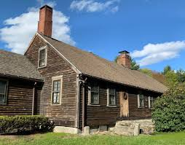
বাড়ীর কাজঃ-
শেরে বাংলা এ,কে, ফজলুল হকের শিক্ষা ক্ষেত্রে কি কি অবদান আছে তা লিখে জমা দিবে।

Slide 21
সবাইকে ধন্যবাদ

